Slide 1
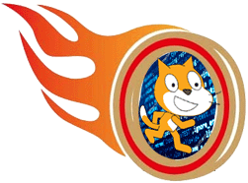
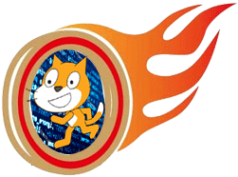





Python精灵模块创意编程之
猫与蟹的对话

Slide 2
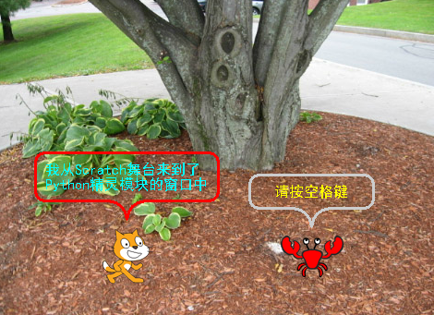
pip install sprites
猫与蟹的对话交互动画
注意说话泡泡的边框及文字内容的颜色。

Slide 3
pip install sprites
saycolor命令
这里文字的
颜色变了。
saycolor用于定义角色调用say命令时文字的颜色。
saybordercolor则定义说话泡泡的边框的颜色。
示例效果，就像右边的Python标志上的说话气泡一样。

Slide 4
pip install sprites
猫的两个造型
res文件夹是导入sprites模块是自动生成的。
本例中小猫从左到右边走出来。它的小脚会一动一动的。
这是通过变幻两个造型实现的。造型图片在res文件夹下面，分别是cat1.png和cat2.png。在程序中定义了images列表，来保存这两个图片的路径。通过Sprite(shape=images)就实例化了有两个造型的小猫角色。

Slide 5
pip install sprites
play命令
play就是播放的意思。
角色的play命令，会调用winsound模块的PlaySound命令，让角色播放无损wav音频。注意不能播放mp3格式的音乐。

Slide 6
pip install sprites
避免重复按键检测
key就是键，press就是按。
同turtle模块一样，screen的onkeypress可以进行键盘按键检测。在程序中用代码screen.onkeypress(out,’space’)进行了空格键的按键检测。当按了space键，则调用名为out的函数。注意一旦调用out函数,它执行后就取消了空格键的按键检测，然后让小猫出来。这个过程中我们按空格键无效。只有当小猫说话时，会再次调用screen.onkeypress(out,’space’)，这时小猫会再次从左到右边走出来。

Slide 7
pip install sprites
螃蟹一边说话一边切换造型
costume是造型，
服装的意思。
通过screen.ontimer命令，让crabanimation函数每隔100毫秒运行一次，从而实现它的造型切换。
由于crabanimation的第一次执行是异步的，所以一旦调用了它。它下面的代码马上执行。在本例中是crab.say命令。最终我们能看到螃蟹说话10秒，并且一边切换造型。

Slide 8
pip install sprites
源代码 简析
game over。
导入模块相关命令
新建窗口及进行相关设定。
新建小猫角色并让它到窗口更左边的位置。
配合名为out的函数，按空格键让小猫出来。
实例化螃蟹角色。让它不断切换造型并说话。
用screen.mainloop命令进入主循环，不断刷新窗口中各个组件。

Slide 9



从小学编程
长大本领高
我是风火轮编程的形象人物。谢谢观赏！

